Slide 1

Progetto S7/L5
Hacking java_rmi with Metasploit
Mattia Chiriatti

Slide 2
La nostra macchina Metasploitable presenta un servizio vulnerabile sulla porta 1099 – Java RMI. Si richiede allo studente di sfruttare la vulnerabilità con Metasploit al fine di ottenere una sessione di Meterpreter sulla macchina remota. I requisiti dell’esercizio sono:
● La macchina attaccante (KALI) deve avere il seguente indirizzo IP: 192.168.11.111
● La macchina vittima (Metasploitable) deve avere il seguente indirizzo IP: 192.168.11.112
● Una volta ottenuta una sessione remota Meterpreter, lo studente deve raccogliere le seguenti evidenze sulla macchina remota:
1) configurazione di rete.
2) informazioni sulla tabella di routing della macchina vittima.

Slide 3
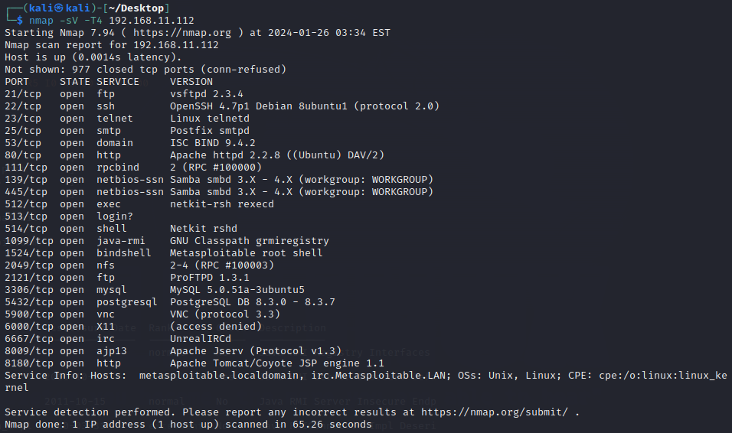
Prima di partire con l’hacking della macchina Metasploitable, facciamo una scansione delle porte e dei servizi attivi con nmap.
La porta vulnerabile a cui possiamo mirare, in questo caso, è la porta 1099 del servizio java_rmi, un servizio che permette la comunicazione remota fra applicazioni Java.

Slide 4
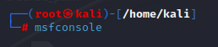
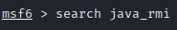
Individuata la porta da attaccare, possiamo procedere con l’apertura di Metasploit col comando msfconsole dal prompt dei comandi di Kali.
Avviato il programma, procediamo alla ricerca di possibili exploit da utilizzare col comando search java_rmi.

Slide 5
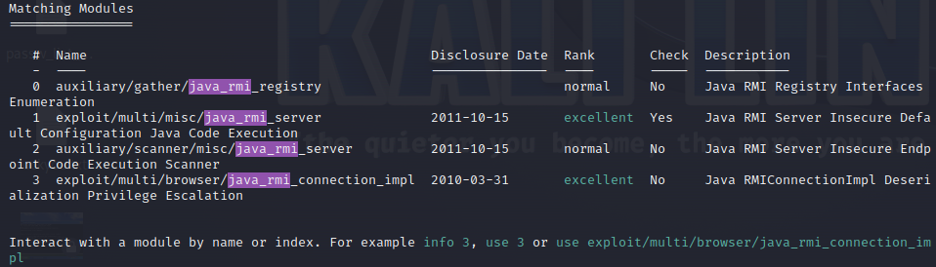
I risultati della ricerca ci forniscono diversi risultati, ma noi abbiamo bisogno di un exploit che ci permetta la comunicazione in remoto con la macchina vittima.
In questo caso, sceglieremo l’exploit n°1, ovvero exploit/multi/misc/java_rmi_server, che sfrutta una vulnerabilità legata alla configurazione del codice Java.

Slide 6
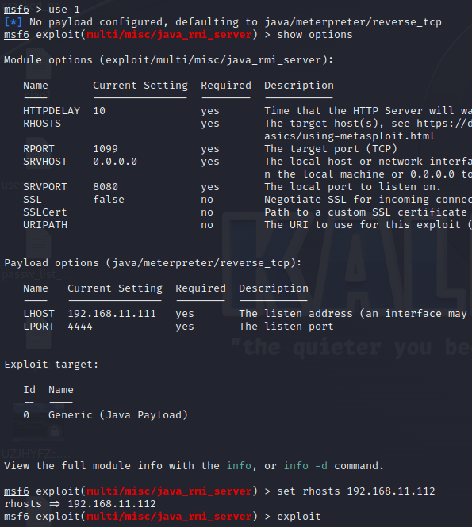
Useremo, quindi, il comando use 1 per specificare l’exploit.
Poi andremo a impostare le opzioni minime per l’attacco col comando show options.
Ai fini dell’attacco, in questo caso, l’unico dato che manca è quello legato all’IP della macchina vittima: andiamo a inserirlo col comando set rhosts IP_macchina.

Slide 7
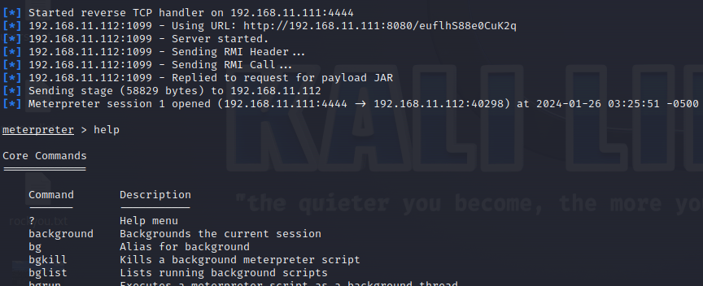
Impostato l’IP, possiamo far partire l’attacco col comando exploit.
Avviata la sessione di Meterpreter, vediamo quali comandi posso venire in nostro aiuto per individuare la configurazione di rete e la routing table di Meta col comando help.

Slide 8
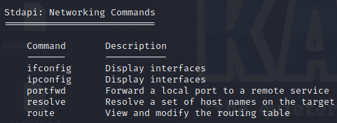
Scrolliamo fino alla sezione che riguarda le reti e vediamo che i due comandi che ci interessano sono, appunto, ifconfig e route.
Trovati i comandi, andiamo ad attaccare la macchina.

Slide 9
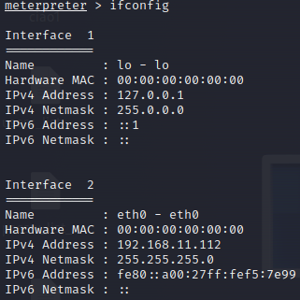
Il comando ifconfig, come da immagine, ci restituisce un quadro abbastanza chiaro della configurazione di rete di Meta:
visibili chiaramente i suoi IPv4 e IPv6, insieme alla netmask.

Slide 10
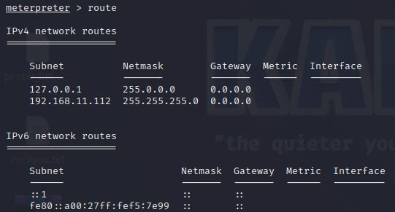
Il comando route, invece, ci dà chiare istuzioni sulla routing table di Meta:
chiaramente è una routing table molto limitata, in quanto entrambe le macchine sono collegate a una rete interna.

